Slide 1

«Учим звуки и буквы»

Slide 2
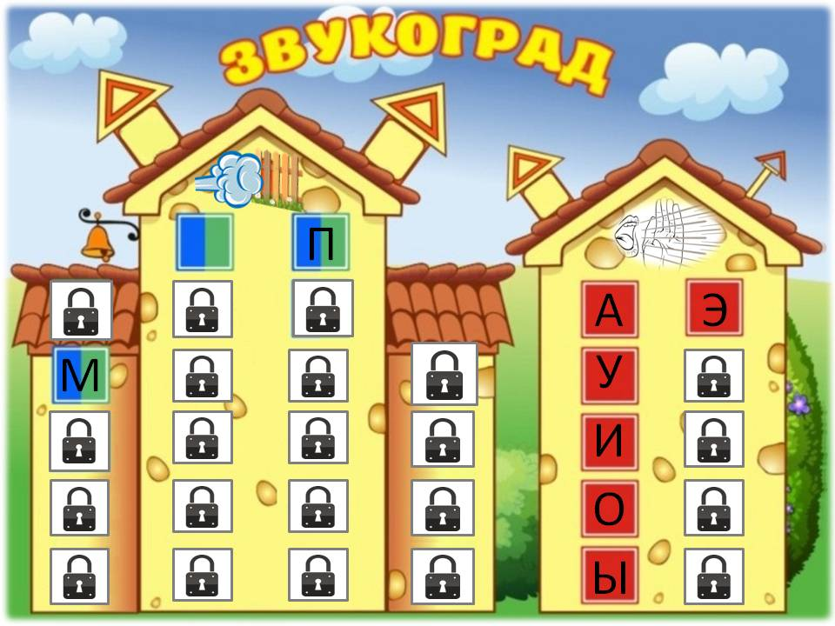

Slide 3
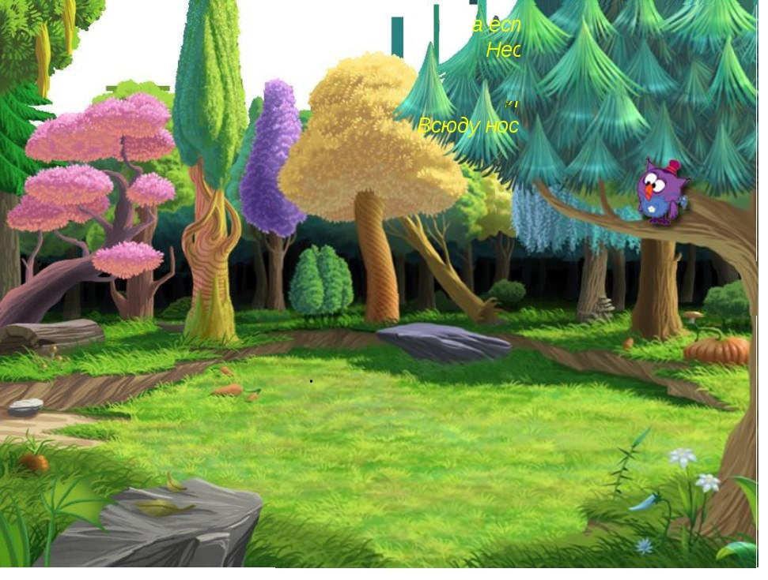

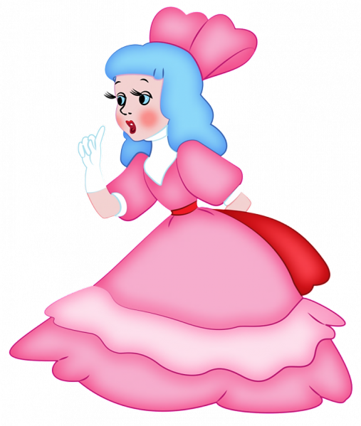
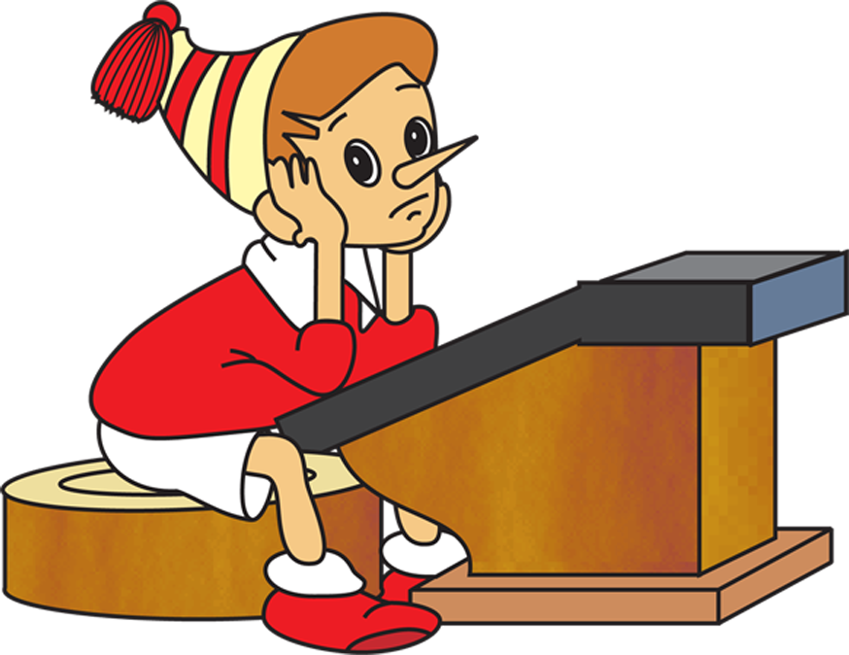
Занятие № 12
Звук [Б]
Звук [Б’]
Звуки [Б] - [Б’]
Буква Б, б

Slide 4


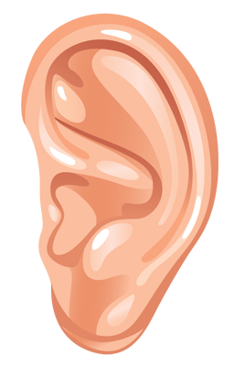


Звук и буква
Что такое звук?
Что такое буква?
Звуки мы слышим и произносим, а буквы видим, читаем и пишем.

Slide 5


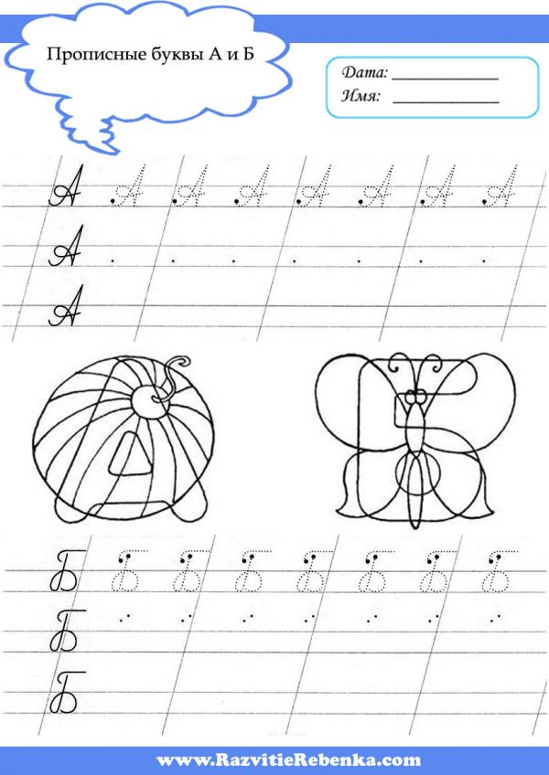
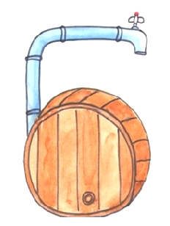
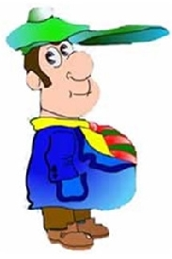


Буква Б, б
Б
б
Буква Б проснется рано. Буква Б – проснется с краном. Умывайся! Будь здоров, Богатырь, Борис Бобров.
Буква Б с большим брюшком, В кепке с длинным козырьком
Разыгралась буква Б И бараном блеет: -Б –е –е!

Slide 6
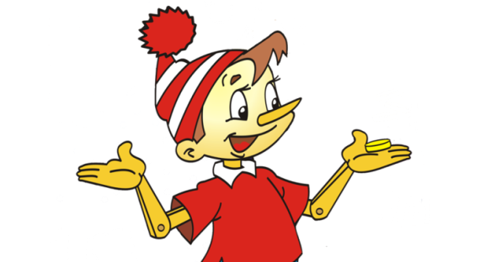
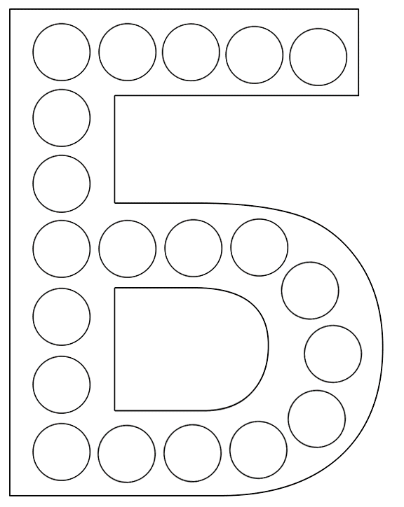
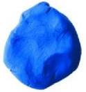
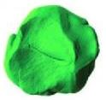
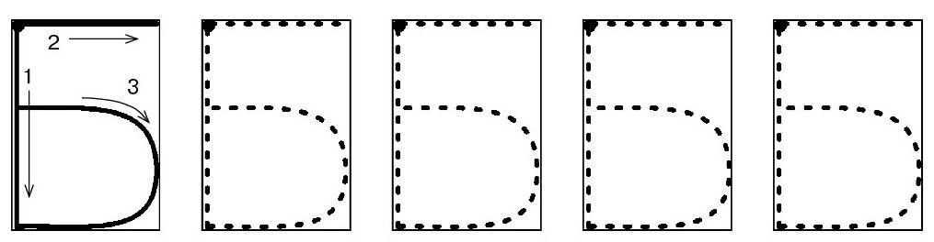

Выложи букву Б, б
Обведи по точкам букву Б.

Slide 7
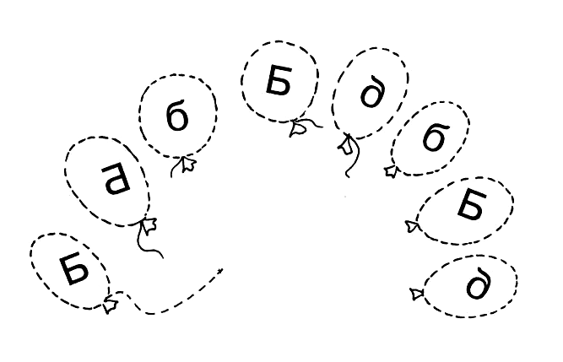
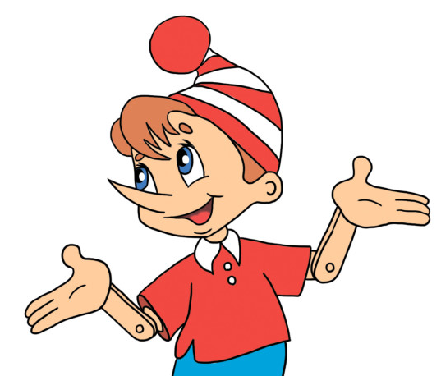
Найди и обведи все шарики с буквой Б синим карандашом, посчитай и напиши соответствующую цифру в клеточке.
5

Slide 8




Физкультминутка

Slide 9
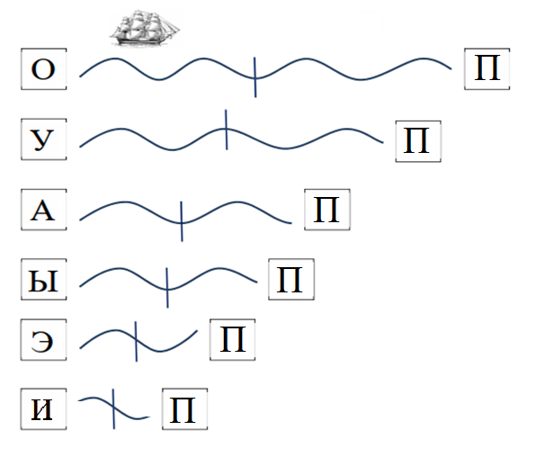


Б
Б
Б
Б
Б
Б

Slide 10







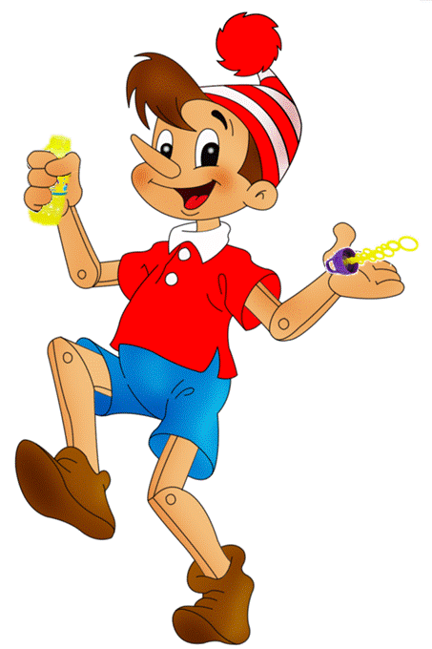

Прочитай слоги
УБ
ЭБ
БА
БИ
БУ
БО
БЭ
АБ
ИБ
ОБ
БЫ
ЫБ

Slide 11

Письмо буквы Б
Обвести карандашом только правильно написанные буквы Б.
Зачеркни неправильно написанные буквы
Добавь недостающий элемент буквы Б

Slide 12
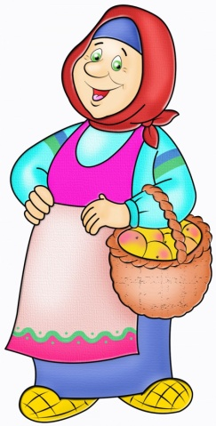


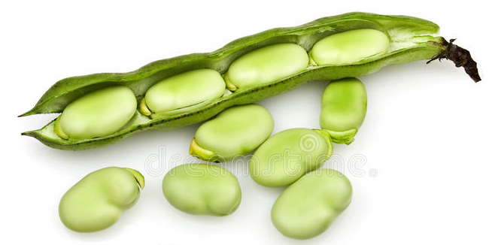
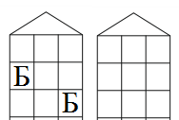
боб
бо-бы
бом - ба
ба-ба
Посели буквы Б в соседние домики. Выполняй задание по памяти. Запомни, как расположены буквы Б в левом домике, закрой его листом бумаги и запиши буквы в правый домик.
Б
Б

Slide 13
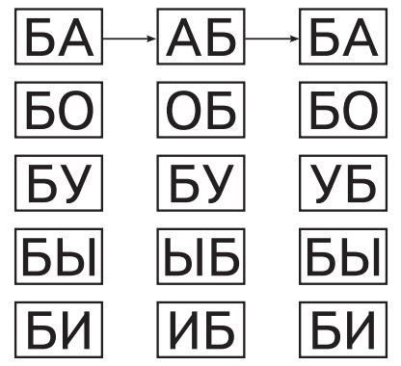
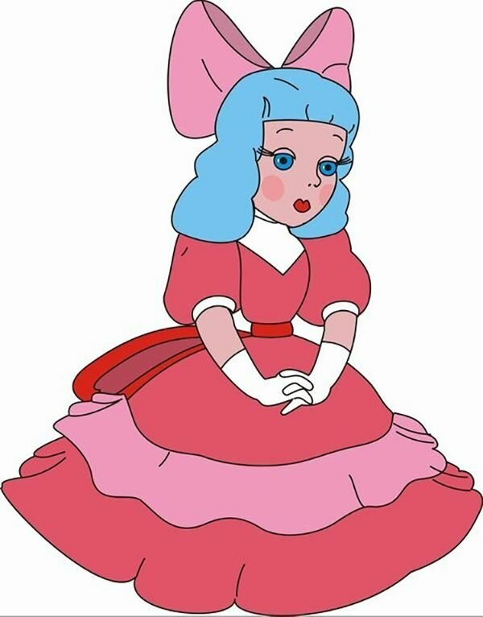
Найди ошибку в каждой цепочке слогов.

Slide 14

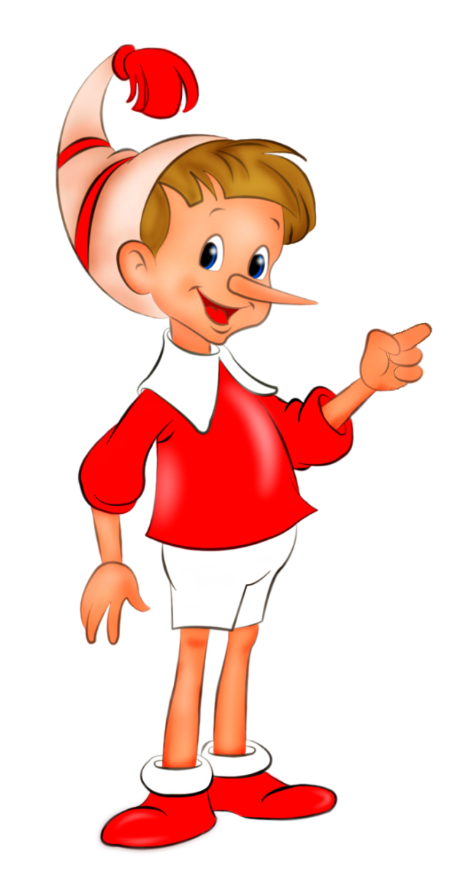
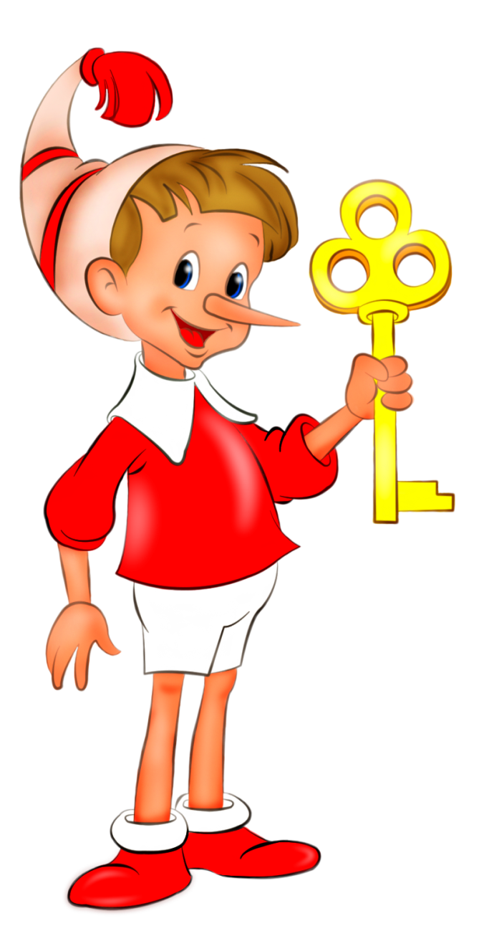

Б

Slide 15

Молодцы!

